Slide 1
Sorveglianza sanitaria dei lavoratori
La salute e la sicurezza nei luoghi di lavoro e’ tutelata dal Dlgs.81 del 9 aprile 2008 e smi.
Il testo completo e aggiornato del decreto e’ scaricabile dal sito del Servizio Salute e Ambiente dell’ AC all’indirizzo
oppure direttamente sul sito del Ministero del Lavoro all’indirizzo
http://www.ac.infn.it/sicurezza/indexSA.html
www.lavoro.gov.it/SicurezzaLavoro

Slide 3
Gli “Attori” della sicurezza in accordo con i dettami dalla legge vigente sono
il Datore di Lavoro
( principale garante della salute e della sicurezza di tutti i lavoratori)
il Dirigente
Il Preposto
Il Lavoratore
Il Medico Competente
Ciascuno nell’ambito delle proprie attribuzioni e competenze

Slide 4
D.Lgs. 9 aprile 2008, n. 81 Articolo 2 - Definizioni Ai fini ed agli effetti delle disposizioni di cui al presente Decreto Legislativo si intende per:
«datore di lavoro»: il soggetto titolare del rapporto di lavoro con il lavoratore o, comunque, il soggetto che, secondo il tipo e l’assetto dell’organizzazione nel cui ambito il lavoratore presta la propria attività, ha la responsabilità dell’organizzazione stessa o dell’unità produttiva in quanto esercita i poteri decisionali e di spesa.
«lavoratore»: persona che, indipendentemente dalla tipologia contrattuale, svolge un’attività lavorativa nell’ambito dell’organizzazione di un datore di lavoro pubblico o privato, con o senza retribuzione, anche al solo fine di apprendere un mestiere, un’arte o una professione, esclusi gli addetti ai servizi domestici e familiari.
«dirigente»: persona che, in ragione delle competenze professionali e di poteri gerarchici e funzionali adeguati alla natura dell’incarico conferitogli, attua le direttive del datore di lavoro organizzando l’attività lavorativa e vigilando su di essa;
«preposto»: persona che, in ragione delle competenze professionali e nei limiti di poteri gerarchici e funzionali adeguati alla natura dell’incarico conferitogli, sovraintende alla attività lavorativa e garantisce l’attuazione delle direttive ricevute, controllandone la corretta esecuzione da parte dei lavoratori ed esercitando un funzionale potere di iniziativa;

Slide 5
10.3 - Per quanto attiene al personale universitario del Dipartimento avente i requisiti di cui all'art. 3 del Regolamento Generale dell'INFN, in presenza dei rischi previsti dalle vigenti disposizioni, e loro eventuali successive modificazioni ed integrazioni, in materia di valutazione dei rischi, formazione, informazione, addestramento e sorveglianza sanitaria, sarà compito dell'INFN assicurare, tramite i propri competenti Servizi, limitatamente alle attività svolte presso Strutture dell'INFN o presso sedi diverse con spese di missione a carico dell'INFN, gli adempimenti che il D. Lgs. n. 81/08 e successive modificazioni e integrazioni pone a carico del datore di lavoro. Resta comunque inteso che eventuali oneri assicurativi obbligatori per legge a favore del predetto personale sono a carico dell'Università.
L'Università e l'INFN definiranno, tramite i propri competenti Servizi, le modalità atte ad evitare la duplicazione delle visite mediche.
L'Università fornisce al servizio di prevenzione e protezione e al medico competente dell'INFN le informazioni necessarie ad adempiere agli obblighi indicati agli artt. 18 comma 2) lettera d) e 40 del D. Lgs n. 81/08 e loro successive modificazioni e integrazioni.

Slide 6
Fra i tanti obblighi del Datore di Lavoro ( art. 18 del DLGS 81/2008 e smi) al primo posto
e’ quello di
a) nominare il medico competente per l’effettuazione della sorveglianza sanitaria
prevista dal presente decreto legislativo
e di
g) inviare i lavoratori alla visita medica entro le scadenze previste dal programma di sorveglianza sanitaria e richiedere al medico competente l’osservanza degli obblighi previsti a suo carico dal presente decreto
e di
bb) vigilare affinche’ i lavoratori per i quali vige l’obbligo di sorveglianza sanitaria non siano adibiti alla mansione specifica senza il prescritto giudizio di idoneita’
Fra i tanti obblighi dei lavoratori ( art. 20 DLgs 81/08 e smi) c’e anche quello di
f) sottoporsi ai controlli sanitari previsti dal presente decreto o comunque disposti dal
medico competente

Slide 8
Fra i tanti obblighi del Medico Competente (art. 25 del DLGS 81/2008 e smi) al primo posto
a) collabora con il datore di lavoro e con il servizio di prevenzione e protezione alla valutazione dei rischi, anche ai fini della programmazione, ove necessario, della sorveglianza sanitaria, alla predisposizione della attuazione delle misure per la tutela della salute e della integrità psico-fisica dei lavoratori, all’attivita’ di formazione e informazione nei confronti dei lavoratori, per la parte di competenza, e alla organizzazione del servizio di primo soccorso considerando i particolari tipi di lavorazione ed esposizione e le peculiari modalità organizzative del lavoro. Collabora inoltre alla attuazione e valorizzazione di programmi volontari di “promozione della salute”, secondo i principi della responsabilita’ sociale
b) programma ed effettua la sorveglianza sanitaria di cui all’art.41 attraverso protocolli sanitari definiti in funzione dei rischi specifici e tenendo in considerazione gli indirizzi scientifici più avanzati
In accordo con art.39 del Dlgs81/08 e smi
L’attivita’ di medico competente e’ svolta secondo i principi della medicina del lavoro e del codice etico della Commissione Internazionale di salute occupazionale ICOH
(http://www.icohweb.org/site/homepage.asp
5.Il medico competente può avvalersi, per accertamenti diagnostici, della collaborazione di medici specialisti scelti in accordo con il datore di lavoro che ne sopporta gli oneri.

Slide 9
Articolo 41 - Sorveglianza sanitaria
1. La sorveglianza sanitaria è effettuata dal medico competente:
nei casi previsti dalla normativa vigente, dalle indicazioni fornite dalla Commissione
consultiva di cui all’articolo 6
b) qualora il lavoratore ne faccia richiesta e la stessa sia ritenuta dal medico competente correlata ai rischi lavorativi
2. La sorveglianza sanitaria comprende:
visita medica preventiva intesa a constatare l’assenza di controindicazioni al lavoro cui il lavoratore è destinato al fine di valutare la sua idoneità alla mansione specifica;
b) visita medica periodica per controllare lo stato di salute dei lavoratori ed esprimere il giudizio di idoneità alla mansione specifica. La periodicità di tali accertamenti, qualora non prevista dalla relativa normativa, viene viene stabilita, di norma, una volta l’anno.
Tale periodicita’ puo’ assumere una cadenza diversa, stabilita dal medico competente in funzione della valutazione del rischio.
L’organo di vigilanza puo’, con provvedimento motivato, disporre contenuti e periodicita’ della sorveglianza sanitaria differenti rispetto a quelli indicati dal medico competente;

Slide 10
c) visita medica su richiesta del lavoratore, qualora sia ritenuta dal medico competente correlata ai rischi professionali o alle sue condizioni di salute, suscettibili di peggioramento a causa dell’attivita’ lavorativa svolta, al fine di esprimere il giudizio di idoneità alla mansione specifica
4. Le visite mediche di cui al comma 2, a cura e spese del datore di lavoro, comprendono gli esami clinici e biologici e indagini diagnostiche mirati al rischio ritenuti necessari dal medico competente. Nei casi ed alle condizioni previste dall’ordinamento, le visite di cui ai commi omissis…. omissis sono altresi’ finalizzate alla verifica di assenza di condizioni di alcol dipendenza e di assunzione di sostanze psicotrope e stupefacenti.
Il medico competente, sulla base delle risultanze delle visite mediche esprime il relativo giudizio di idoneita’ alla mansione specifica

Slide 11
In riferimento alle visite mediche ed accertamenti sanitari il Servizio Salute e Ambiente ha inviato ai Direttori delle Strutture nonche’ ai Medici competenti e/o autorizzati la seguente lettera.
Oggetto: Sorveglianza Medica ex art.83 DLgs230/95 e smi;
Sorveglianza Sanitaria ex art.41 del DLgs. 81/08 e smi.
Con riferimento alla Sorveglianza Medica e Sanitaria effettuata dai Medici Autorizzati e/o Competenti dell’INFN, tenuto conto della revisione della spesa attualmente in corso di attuazione, si pregano i Medici in indirizzo, di prevedere, nell’ambito della loro autonomia e responsabilità peraltro prevista dalla normative vigente, solo quegli esami clinici e biologici e indagini specialistiche, complementari alla visita medica, che siano finalizzati alla formulazione del giudizio di idoneità al lavoro specifico dei singoli lavoratori.
Tutti gli altri accertamenti, aventi comunque finalità diverse, devono essere inquadrati in programmi volontari di promozione della salute, da attuare compatibilmente con le finanziarie disponibili presso ciascuna Struttura.
Una riunione di tutti i Medici Autorizzati e/o Competenti delle Strutture INFN verrà al più presto organizzata al fine di rendere ancora più omogenea l’applicazione delle norme vigenti in materia di sicurezza sul lavoro, con particolare riguardo alle attività in oggetto.
A disposizione per eventuali chiarimenti si inviano cordiali saluti.

Slide 12
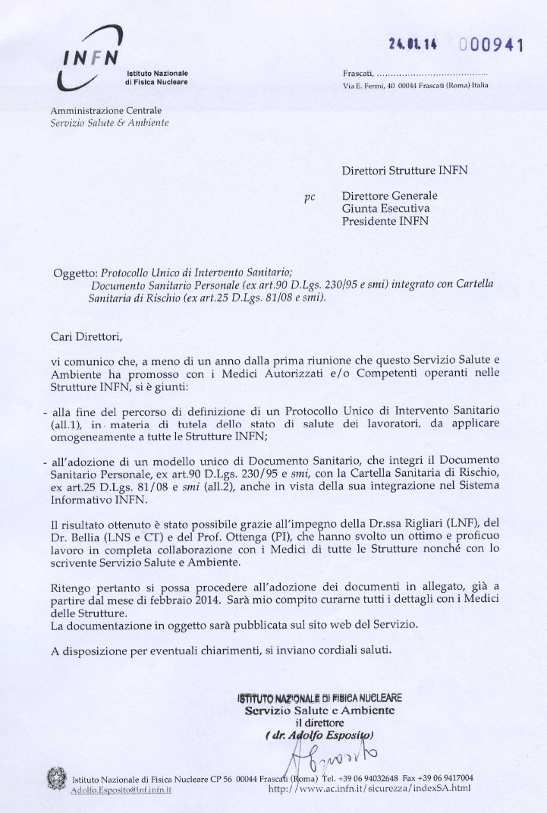
Allo scopo di assicurare una omogeneita’ di applicazione della normativa vigente in materia di tutela della salute dei lavoratori gia’ a partire dal gennaio 2014 e’ stato adottato dall’INFN un protocollo unico di intervento sanitario.
Il documento, scaricabile, e’ disponibile sul sito del Servizio Salute & Ambiente all’indirizzo
http://www.ac.infn.it/sicurezza/indexSA.html

Slide 13
Protocolli di intervento sanitario
Rischio da radiazioni ionizzanti
Rischi da radiazioni non ionizzanti
Visita
Visita
Preventiva
Periodica
Preventiva
Periodica
Accertamenti di base +
Accertamenti di base +
Se ritenuto opportuno dal medico competente/autorizzato, sulla base di valutazioni anamnestico-cliniche (oltre che del rischio specifico) da effettuare caso per caso, possono essere utilizzati uno o più dei seguenti accertamenti:
Se ritenuto opportuno dal medico di competente/autorizzato , sulla base di valutazioni anamnestico-cliniche (oltre che del rischio specifico) da effettuare caso per caso, possono essere utilizzati uno o più dei seguenti accertamenti:
Ecografia tiroidea + TSH
Protidogramma elettroforetico
Ricerca del sangue occulto nelle feci
Ecografia pelvica (ovaio)
Consulenze
Ecografia vescicale (+ renale)
Consulenza senologica
Indagini
E’ bene ricordare ancora una volta che Il compito del medico competente e’ quello di esprimere il giudizio di idoneita’ alla mansione specifica.
Consulenza gastroenterologica
Consulenza dermatologica
Consulenza neuropsichiatrica
Esami di funzionalità respiratoria (in caso di obbligo di utilizzo di DPI per le vie respiratorie
Il medico competente non e’ il medico di famiglia

Slide 14
Aspetti sanitari di promozione della salute per i Dipendenti INFN ( non obbligatoria per legge!)
(Proposta del Responsabile SSA su protocollo esami complementari specifici)
“Il Coordinatore CNPISA riferisce di una proposta di un protocollo di esami specifici complementari così come emersa in occasione dell’ultima riunione a Bressanone, nel settembre 2014, con i Medici Competenti/autorizzati dell’INFN.”
“Il protocollo include l’identificazione e correzione di fattori di rischio (cardiopatie, diabete, obesità, fumo, uso farmaci,etc) con specifici corsi di formazione e informazione, il controllo dello stato generale di salute con un protocollo simile a quello di radioprotezione (esami di laboratorio, esami strumentali e specialistici con frequenze da stabilire)”
Non si prende in esame un “profilo di mansione”, ma un “profilo sanitario della popolazione al lavoro e dell’individuo”, la cui conoscenza permette al Medico Competente /Autorizzato di motivare ed operare quelle scelte di promozione della salute coerenti e rispettose delle buone pratiche diffuse dalla Unione Europea in tema di difesa dei lavoratori dalle malattie croniche, secondo gli indirizzi definiti dalla 9° iniziativa dell’ENWHP (European Network for Workplace Health Promotion)
Proposto ma non ancora approvato
Il protocollo proposto è il seguente con periodicita’ triennale:
Esame emocromocitometrico con conteggio piastrine
Glicemia
Creatininemia
Uricemia
Trigliceridemia
Colesterolemia totale, HDL e LDL
ALT e AST
Gamma GT
Elettroforesi delle proteine
TSH
PSA/PSA free
Esame completo urine
Elettrocardiogramma
Visita specialistica oculistica
185 €
Salute = stato di completo benessere fisico mentale e sociale, non consistente solo in una assenza di malattia o di infermità

Slide 15
CAPO III - GESTIONE DELLA PREVENZIONE NEI LUOGHI DI LAVORO
SEZIONE I - MISURE DI TUTELA E OBBLIGHI
Articolo 15 - Misure generali di tutela
Le misure generali di tutela della salute e della sicurezza dei lavoratori nei luoghi di lavoro sono:
l) il controllo sanitario dei lavoratori;
2. Le misure relative alla sicurezza , all’igiene ed alla salute durante il lavoro non devono in nessun caso comportare oneri finanziari per i lavoratori.

Slide 17
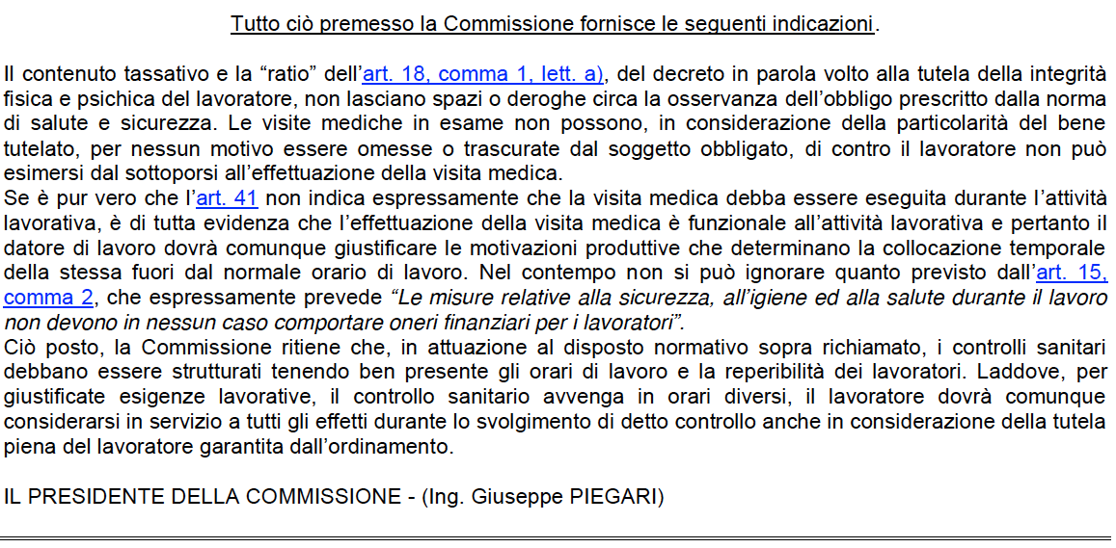

Slide 18
In conclusione
I Medici Competenti/ Autorizzati INFN seguono il protocollo unico di intervento sanitario
Le visite mediche e gli accertamenti sanitari decisi dai medici competenti/autorizzati sono finalizzati all’espressione del giudizio di idoneita’ alla mansione specifica
Le visite mediche e gli accertamenti sanitari sono obbligatori per legge e il lavoratore non puo’ sottrarvisi
Le visite mediche e gli accertamenti sanitari devono essere effettuati durante l’orario di lavoro.
Le visite mediche e gli accertamenti sanitari non devono comportare oneri finanziari ai lavoratori
Laddove le visite mediche dovessero essere effettuate al di fuori del normale orario di lavoro per esigenze di servizio il lavoratore dovra’ essere considerato in servizio a tutti gli effetti

Slide 19
Tutto cio’ premesso e discusso, tornando ai vostri questiti si possono trarre le seguenti conclusioni
Nel caso di non idoneità (in entrambi i casi, sia quando la non idoneità è effettiva, sia quando il medico non può formulare il giudizio di idoneità per mancato completamento degli accertamenti sanitari) il datore di lavoro non può esporre il lavoratore al rischi per il quale è stato visitato. Ne consegue che, nel primo caso il datore di lavoro dovrà spostare i lavoratore ad altra mansione che non esponga al rischio in questione, nel secondo caso, essendo le visite e gli accertamenti obbligatori, il lavoratore non si può sottrarre alla visita per cui il datore di lavoro può intervenire con lettere di richiamo.
Nel caso di lavoratori parzialmente idonei vale il discorso di cui sopra; il datore di lavoro dovrà accertarsi che siano rispettate le prescrizioni mediche se necessario anche mediante interventi tecnici nell’ambiente di lavoro. Vale il principio che la salute viene prima dell’interesse lavorativo sia esso del lavoratore che del datore di lavoro. Nel caso dei campi magnetici la cosa più opportuna è che essi siano valutati in modo da definire con precisione i livelli di esposizione, altrimenti non si può stabilire bene dove il lavoratore ipersuscettibile può lavorare e dove ciò invece non è possibile.

Slide 20
Il lavoratore può fare ricorso entro 30 giorni dal momento in cui riceve la comunicazione dell’idoneità agli uffici preposti che sono: 1) Organo di Vigilanza territorialmente competente entro il termine di 30 giorni dalla notifica del certificato (ai sensi del comma 9* dell’art. 41 del D.Lgs 81/08 e s.m.i.), 2) entro 30 giorni all’Ispettorato Medico Centrale del Lavoro, ai sensi dell’art. 95 del D. lgs 230/95)
9 Avverso i giudizi del medico competente ivi compresi quelli formulati in fase preassuntiva è ammesso ricorso, entro trenta giorni dalla data di comunicazione del giudizio medesimo, all’organo di vigilanza territorialmente competente che dispone dopo eventuali ulteriori accertamenti, la conferma, la modifica o la revoca del giudizio stesso.
Articolo 13 – Vigilanza
La vigilanza sull’applicazione della legislazione in materia di salute e sicurezza nei luoghi di lavoro è svolta dalla azienda sanitaria locale competente per territorio e, per quanto di specifica competenza, dal Corpo nazionale dei vigili del fuoco, ….omissis
Attenzione nella normativa vigente non sono previste controanalisi!!

Slide 21
Se il medico competente chiede di fare ulteriori approfondimenti, siano essi analisi o visite speciliastiche, lo può fare solo se sono ritenute indispensabili per il giudizio di idoneità e in questo caso è tutto a carico del datore di lavoro
L’obbligo di sottoporsi a visita medica è stabilito dalla legge, art. 20, comma i), pertanto non può essere un cortese invito, ma una convocazione formale a visita medica
Se il lavoratore non vuole fare alcuni esami prescritti che sono ritenuti importanti dal medico competente per il giudizio di idoneità e che rientrano nei protocolli sanitari che ogni medico è obbligato a preparare in base ai rischi (tipo v. oculistica per i videoterminalisti) non è possibile formulare il giudizio di idoneità per cui vale quanto scritto al punto 1.

Slide 22
Le prestazioni sanitarie fatte fuori delle strutture dell’INFN, se fanno parte di quelle prescritte dal medico competente, quindi dei protocolli sanitari mirati ai rischi specifici, sono a carico del datore di lavoro.
Non è espressamente scritto da nessuna parte chi deve prenotare, ma da più parti è scritto (intendo nel D.L. 81) che il medico competente programma ed effettua la sorveglianza sanitaria (art. 25, lettera b) e che in datore di lavoro deve inviare i lavoratori alla visita medica entro le scadenze previste dal programma di sorveglianza sanitaria ecc.. (art. 18, lettera g); la programmazione delle visite è fatta dall’ ufficio del medico competente anche in nome e per conto del datore di lavoro, ma potrebbe essere fatta anche dal datore di lavoro stesso che “deve inviare i lavoratori alla visita”. Resta comunque che la mancata effettuazione delle visite mediche costituisce una inadempienza sanzionabile per entrambi. Sono a conoscenza di casi in cui sono stati multati sia datore di lavoro che medici per le visite mediche scadute.
La sorveglianza sanitaria, sia se eseguita all’interno che all’esterno dell’azienda va effettuata durante l’orario di lavoro. Ma va tenuto conto anche della sentenza prima illustrata

Slide 23
Il datore di lavoro deve trovare al lavoratore un’altra collocazione che non esponga ai rischi per i quali è stato dichiarato non idoneo. L’eventuale spostamento deriva sempre dalla non idoneità parziale o totale ed è un obbligo del datore di lavoro, non può derivare da una richiesta del lavoratore che deriva da motivi diversi, a meno che non ci sia un accordo tra datore di lavoro e lavoratore che prescinda dalle idoneità; in quel caso si possono fare tutti i tipi di spostamenti.
Riguardo alle missioni, non credo proprio che ciò costituisca un motivo sufficiente per spostare o evitare le idoneità. Del resto è ovvio, a visita scaduta l’idoneità non è più valida per cui bisogna attrezzarsi per tempo.
Un nuovo giudizio di idoneità può essere emesso solo alla scadenza naturale delle visite; fino ad allora è immodificabile. L’unica possibilità di intervento anticipato sull’idoneità si ha in caso di richiesta di visita anticipata da parte del lavoratore, sempre che le motivazioni della richiesta siano riferite a condizioni che hanno attinenza col rischio

Slide 24
Le raccomandazioni in coda al giudizio di idoneità non si possano fare;
se trattasi di una prescrizione o limitazione essa va indicata nel giudizio e diventa tassativa.
Per le “Raccomandazioni di tipo medico” che non costituiscono un’integrazione alla idoneità (ad esempio consigli sul controllo della pressione arteriosa o delle analisi presso il medico curante) il lavoratore fa come gli pare. Anche se potrebbe essere meglio per lui che le seguisse
Il giudizio di idoneità è emesso ogni volta che il lavoratore è sottoposto alle visite preventive, periodiche, ecc. (vedi art. 41, comma 2
Sono sottoposti a visita anche gli associati e comunque tutti coloro che rientrano nella definizione di lavoratore di cui art. 2 del D.L. 81.
Statuto INFN riportare nota e convenzioni

